Slide 1
FlexOff – Smarte Lösungen zur Büronutzung
FlexOff
Eine Präsentation der „FlexOff Inc.“ an der RWU Hochschule Ravensburg-Weingarten

Slide 2
Agenda
Geschäftsmodell
1. Vorstellung des Geschäftsmodells
2. Vorstellung des Business Case
3. Architektur und technische Beschreibung des Prototyps
4. Produktvorstellung des Prototyps
Business Case
Architektur
Produktvorstellung

Slide 3
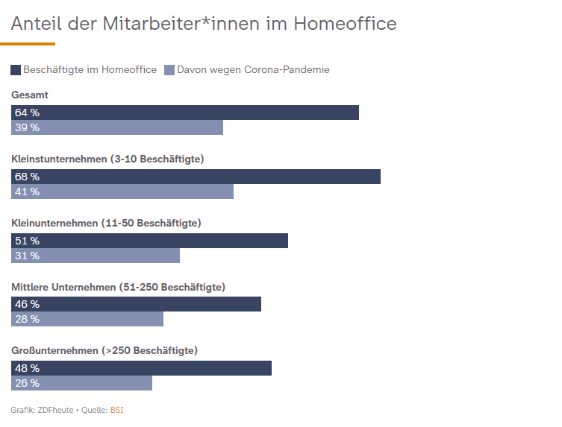
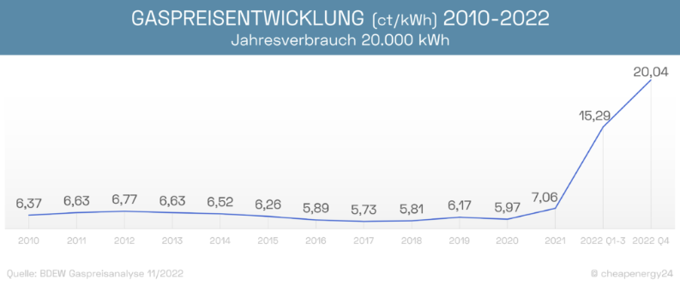
Aktuelle Trends
Corona und Flexiblere Arbeitsmodelle → Vermehrt Home-Office Angebote
Durch Home-Office → keine voll Auslastung der Bürogebäude
Ukraine Krieg und CO2 Abgabe→ hohe Strom- und Gaspreise
Geschäftsmodell
Business Case
Architektur
Produktvorstellung
Notes:
Bild 1: Neue Studien zum Homeoffice: Boom mit Schattenseiten – ZDFheute
Bild 2: Gaspreisentwicklung 2022 | Steigen die Gaspreise weiter? (cheapenergy24.de)

Slide 4
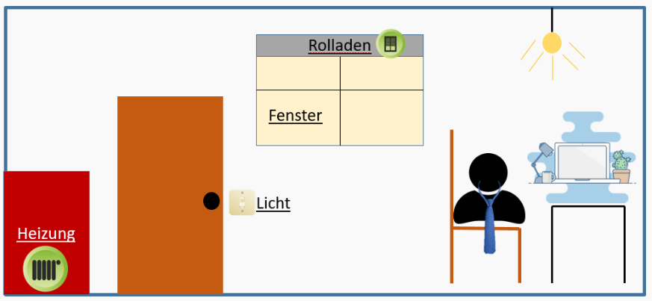
Vorstellung des Geschäftsmodells
Digitalisierung von Bürogebäuden
Vermittlung von digitalisierten Büroräumen und Parkplätzen
Verschiedene Kundenbindungseffekte
Verschiedene Raumvermietungsmodelle
Geschäftsmodell
Business Case
Architektur
Produktvorstellung

Slide 5
Übersicht der Kundenbeziehungen
Geschäftsmodell
Business Case
Architektur
Produktvorstellung

Slide 6
Ertragsabschätzung
Geschäftsmodell
Business Case
Ertragsquelle | Ertrag 2023 | Ertrag 2024 | Ertrag 2025 | Ertrag 2026 | Ertrag 2027
5% Vermittlungs- provision auf Basis von RT* | 25.000€ (10.000 RT) | 125.000€ (50.000 RT) | 1.000.000€ (400.000 RT) | 2.500.000€ (1.000.000 RT) | 7.000.000€ (2.800.000 RT)
Digitalisierung von Räumen | 2.000.000€ (500 R.) | 5.200.000€ (1.300 R.) | 6.400.000€ (1.600 R.) | 7.000.000€ (1.750 R.) | 8.000.000€ (2.000 R.)
Gesamt | 2.025.000€ | 5.325.000€ | 7.400.000€ | 9.500.000€ | 15.000.000€
Architektur
Produktvorstellung
*RT = Raumtage **R. = Räume

Slide 7
Kostenabschätzung
Geschäftsmodell
Business Case
Kosten | Kosten 2023 | Kosten 2024 | Kosten 2025 | Kosten 2026 | Kosten 2027
Löhne und Gehälter | 3.000.000€ | 3.400.000€ | 4.000.000€ | 5.000.000€ | 6.000.000€
Infrastruktur | 500.000€ | 600.000€ | 700.000€ | 800.000€ | 900.000€
Materialkosten | 550.000€ | 1.300.000€ | 1.600.000€ | 1.750.000€ | 2.000.000€
Gesamt | 4.050.000€ | 5.300.000€ | 6.300.000€ | 7.550.000€ | 8.900.000€
Architektur
Produktvorstellung

Slide 8
Rentabilität
Geschäftsmodell
Business Case
Architektur
Produktvorstellung

Slide 9
Konkurrenz
Geschäftsmodell
Business Case
Architektur
Produktvorstellung

Slide 10
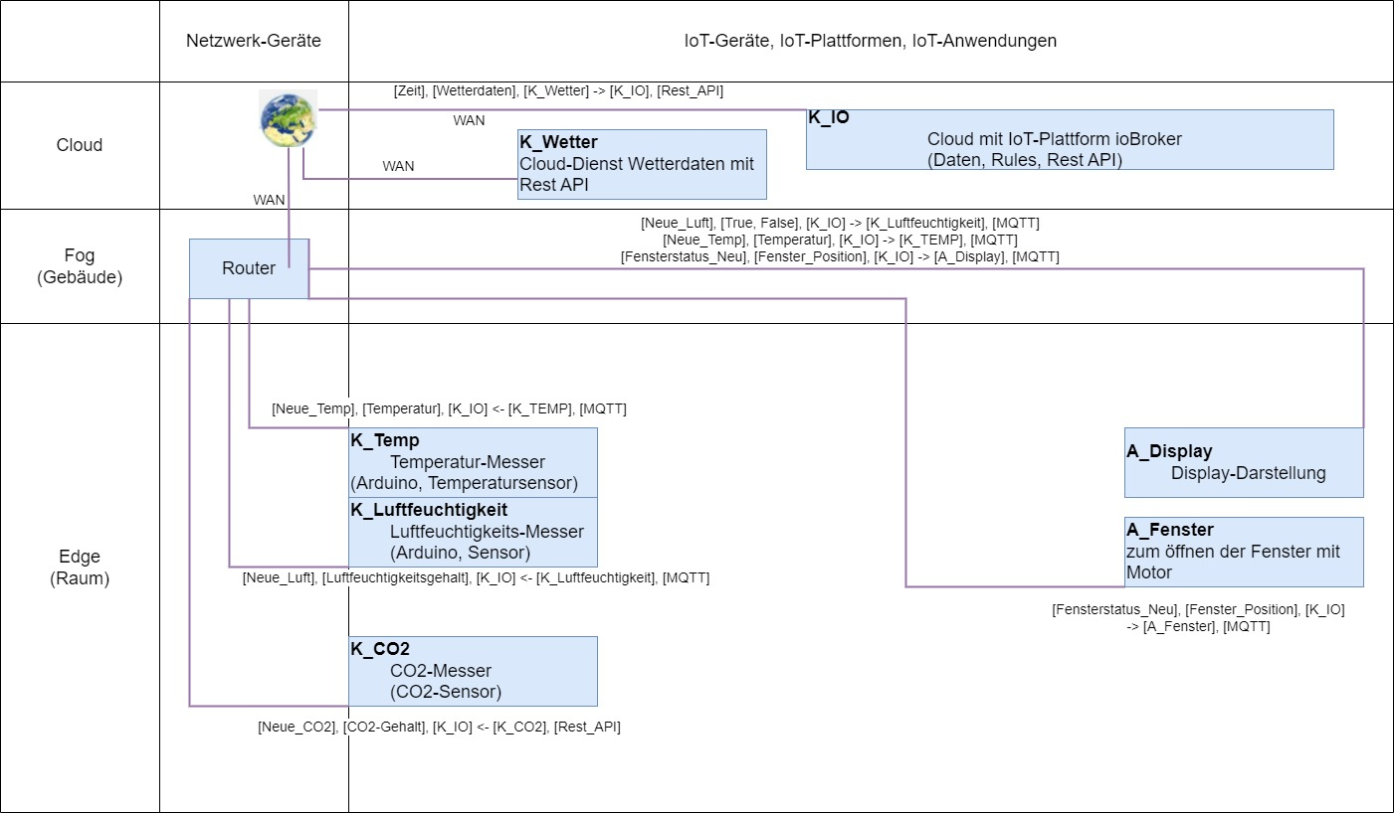
Architektur und techn. Beschreibung
Geschäftsmodell
Business Case
Architektur
Produktvorstellung

Slide 11
Architektur und techn. Beschreibung
Geschäftsmodell
Business Case
Architektur
Motor
Arduino
Sensor/Motor
Temperatur
Sensor
Produktvorstellung
Luftfeuchtigkeit
Sensor
[Command]:
- Motor bewegt sich je nach Befehl
[Temperatur], [Luftfeuchtigkeit]:
- Sensoren messen Daten für IoBroker

Slide 12
Architektur und techn. Beschreibung
Geschäftsmodell
Business Case
Arduino Display
Display
Architektur
Produktvorstellung
[Temperatur], [Luftfeuchtigkeit],
[Fensterzustand]:
-Display zeigt Daten an

Slide 13
Architektur und techn. Beschreibung
Wetter
CO2-Wert
Daten per Rest-API abrufen
Geschäftsmodell
Business Case
Architektur
Skripte
Flot
IoBroker
Produktvorstellung
Jarvis
JavaScript–Regeln definieren den Fensterzustand
MQTT
Dashboard Darstellung mit Jarvis und
Flot-Diagrammen
MQTT-Protokoll zur Kommunikation mit Arduinos

Slide 14
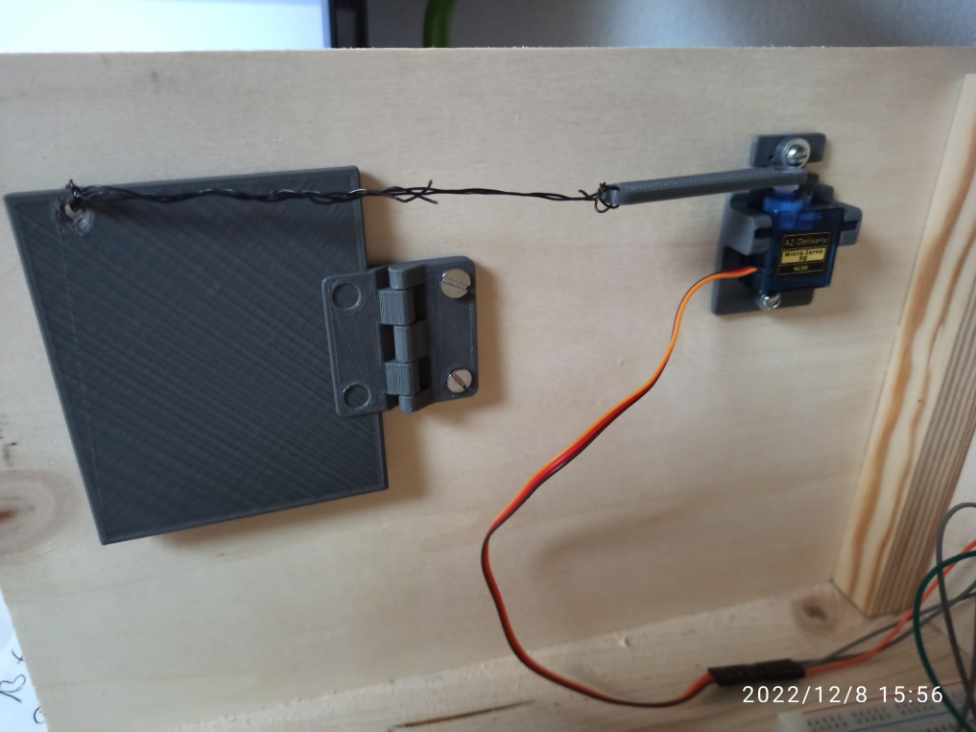
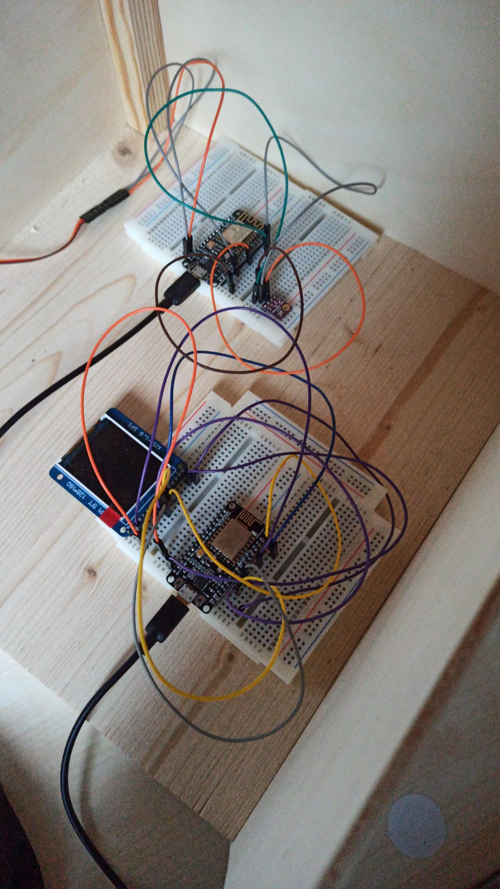
Produktvorstellung des Prototyps
Geschäftsmodell
Business Case
Architektur
Produktvorstellung

